Slide 1


МАТЕМАТИКА НОВА
www.matnova.com.ua
7
УРОК 62
Самостійна робота «Розкладання многочленів на множники за допомогою формул скороченого множення»
АЛГЕБРА
06.07.2025
НОВА УКРАЇНСЬКА ШКОЛА
НОВА УКРАЇНСЬКА ШКОЛА

Slide 2




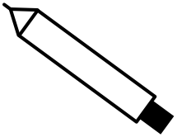
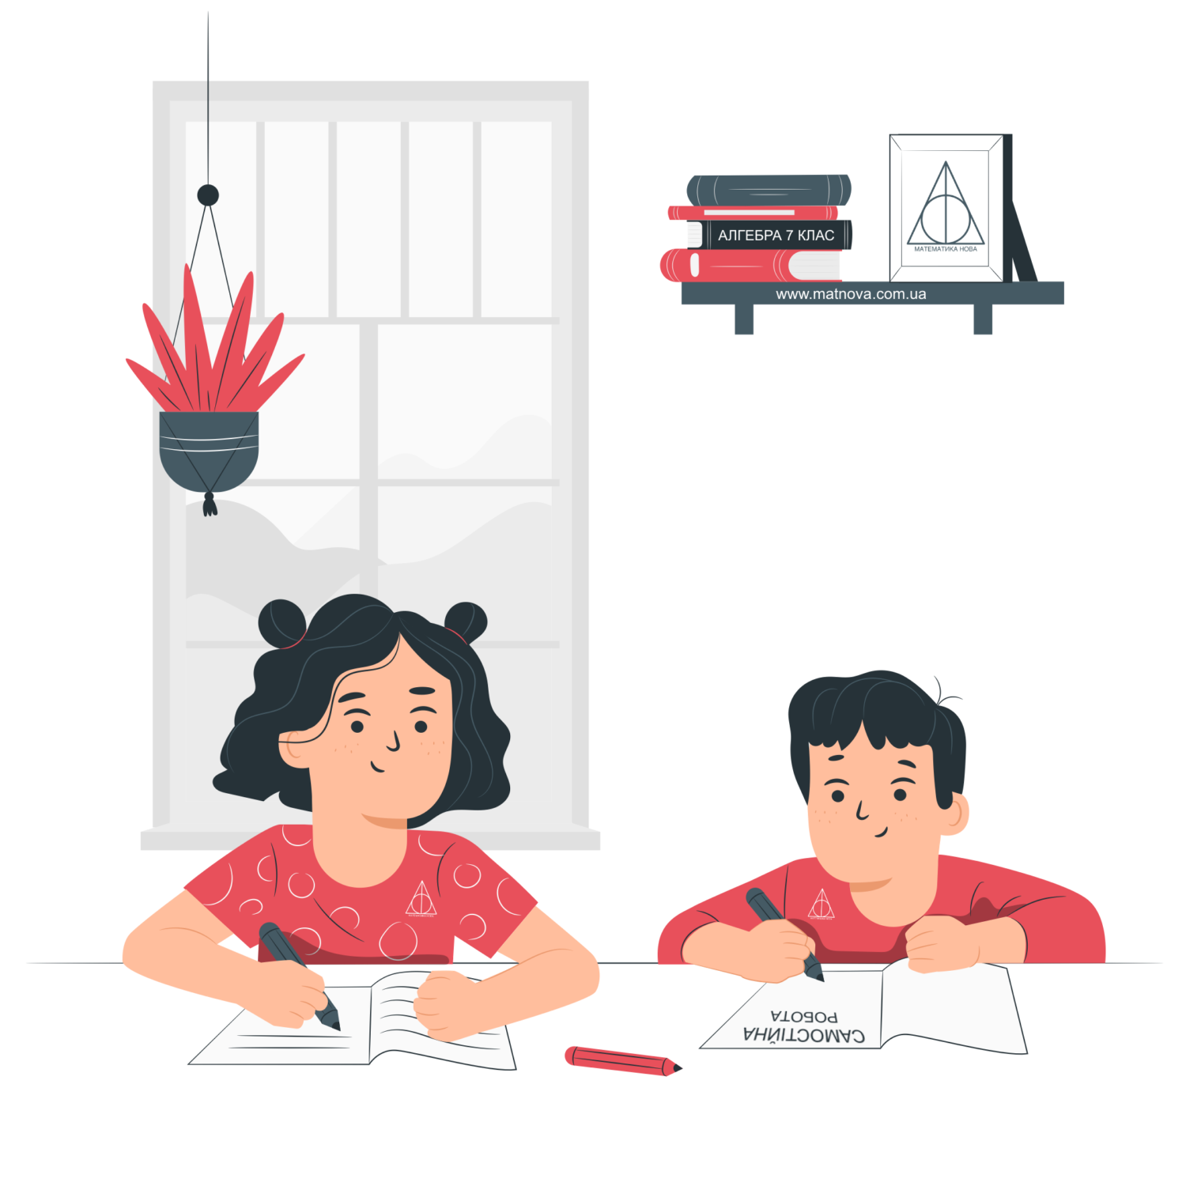



Множення і ділення натуральних чисел
НСД і НСК чисел
САМОСТІЙНА РОБОТА

Slide 3





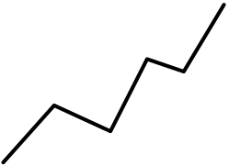

Виконайте дії
ДОМАШНЄ ЗАВДАННЯ
Повторити §18
Виконати № 762; 765 (1-3, 6); 773
О.С. Істер
(2024)
НОВА УКРАЇНСЬКА ШКОЛА
БАЖАЮ ТВОРЧИХ УСПІХІВ!

